Slide 1


IT-Sicherheit
Phase 2

Slide 2

Gliederung
1. Software
2. Schutzbedarfsfeststellung
3. Risikoanalyse
4. Live-Demo
5. Sicherheit

Slide 3

1. Software

Slide 4
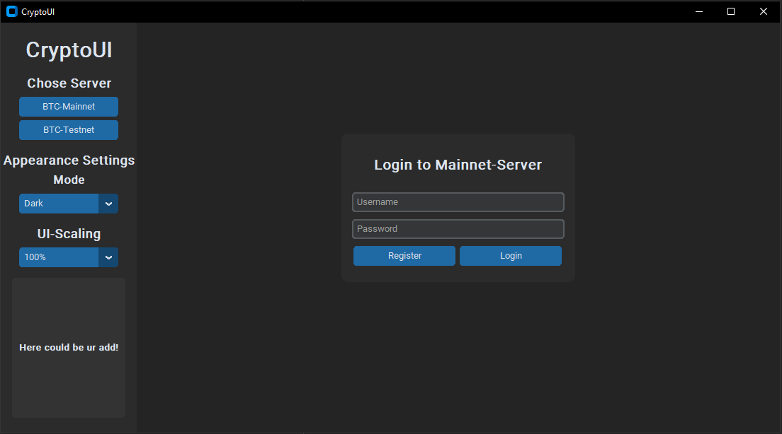



Startfenster
Mainnet & Testnet
Gewünschte
Netzwerk anwählen
Dark Mode
Login
Für Leute, die ein dunkleres Design bevorzugen
Username Password
UI-Scaling
Registration
Skallierung von
80 – 120%
Zuerst legt man ein Konto an
Werbung
Hier könnte deine Werbung stehen!

Slide 5
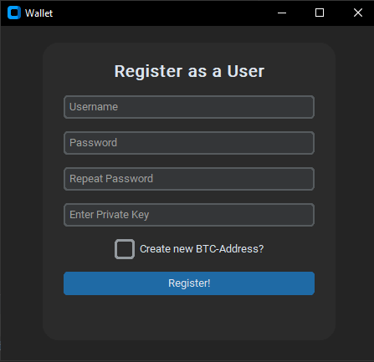
Registrierungsfenster
Passwort
Mindestens 8 Zeichen lang
Mindestens 1 Groß-& Kleinbuchstabe
Mindestens 1 Sonderzeichen / Zahl
Privater Schlüssel
Falls ein Private Schlüssel vorhanden ist

Slide 6
2. Schutzbedarfsfeststellung

Slide 7
Sicherheitsaspekte
Authentifizierung
Private Key
Public Key
Verschlüsselung
Transaktion

Slide 8
Aspekt | Schutzbedarfsfeststellung
Nr. | Bezeichnung | Grundwert & Schutzbedarf | Begründung
A001 | Authentifizierung | Vertraulichkeit: sehr hoch Integrität: hoch Verfügbarkeit: normal | Unbefugte können auf die Wallet Zugreifen Die hohe Mindestanforderung für ein Passwort stellt gegen einfache Brute-Force Attacken sicher Der Zugang kann bei Anfrage sofort wiederhergestellt werden
A002 | Private-Key | Vertraulichkeit: sehr hoch Integrität: sehr hoch Verfügbarkeit: sehr hoch | Unbefugte dürfen kein Zugang dazu habe Sicherstellung von Manipulation oder Veränderung Der Zugriff auf die Bitcoins sollten jederzeit möglich sein
A003 | Public-Key | Vertraulichkeit: normal Integrität: normal Verfügbarkeit: normal | Der Public Key enthält keine vertrauliche Informationen Jegliche Manipulation oder Veränderung stellt kein Risiko dar Kann sofort wiederhergestellt werden
A004 | Verschlüsselung | Vertraulichkeit: hoch Integrität: hoch Verfügbarkeit: hoch | Mehrfach ausgereifte Verschlüsselungstechniken stellen gegen unbefugten Zugriff sicher Es muss sichergestellt werden, dass diese Vollständig funktionieren Es muss jederzeit Gewährleistet sein und kann bei Ausfall das Gesamte System aufhalten
A005 | Transaktion | Vertraulichkeit: normal Integrität: hoch Verfügbarkeit: hoch | Von jeden öffentlich Sichtbar Es sollte sichergestellt werden das keine Falsche Transaktionen getätigt werden Das Bitcoin-Netzwerk und die erforderlichen Ressourcen sollte jederzeit für die Durchführung und Bestätigung von Transaktionen verfügbar sein

Slide 9
3. Risikoanalyse

Slide 10
Risikomatrix
C = Vertraulichkeit RR: Risikoreduktion
I = Integrität RA: Risikoakzeptanz
A = Verfügbarkeit
Private Key
Software- Schachstellen oder –Fehler (C, I, A)
Datenverlust (C, A)
Missbrauch von Berechtigung (C, I, A)
Schadprogramme (C, I, A)
kritisch
2
1
sehr hoch
Auswirkungen / Schadenshöhe
hoch
4
mittel
Behandlung
RR: Test schreiben, zeitnahe Sicherheitspatches
RR: Backup-Verfahren
RA: Restriktiv und den Administratoren wird vertraut
RA: Verfügt bereits hohe Sicherheitsmaßnahmen
3
niedrig
0 – 20%
21 – 40%
41 – 60%
61 – 80%
81 – 100%
Eintrittswahrscheinlichkeit

Slide 11
Risikomatrix
kritisch
sehr hoch
Auswirkungen / Schadenshöhe
hoch
mittel
niedrig
0 – 20%
21 – 40%
41 – 60%
61 – 80%
81 – 100%
Eintrittswahrscheinlichkeit

Slide 12
4. Live-Demo

Slide 13
5. Sicherheit

Slide 14
Es stellte sich noch die Frage

Slide 15

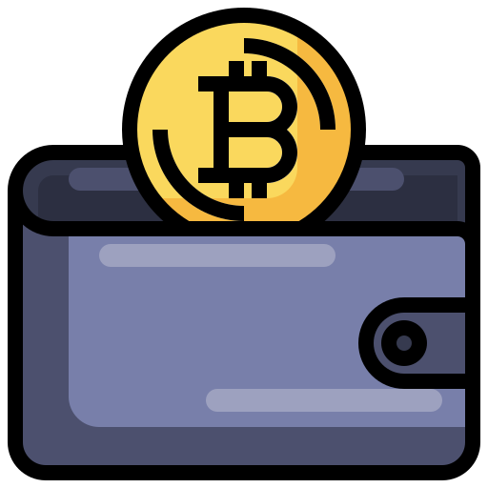


Welche Sicherheit wird durch die Blockchain gegeben und welche durch die Wallet ?

Slide 16
Welche Sicherheit wird durch die Blockchain gegeben und welche durch die Wallet ?
Transaktion
Dezentralisierung
Konsensmechanismen

Slide 17


Welche Sicherheit wird durch die Blockchain gegeben und welche durch die Wallet ?
Privater Schlüssel
Passwort
Verschlüsselung

